Slide 1

离校返校系统 使用教程
学生端

Slide 2
目录
1.进入方式
2.登录与授权
3.界面介绍
4.离校申报
5.返校打卡
6.留校申报
7.推迟返校申请
8.个人中心介绍

Slide 3
学生端使用介绍

Slide 4
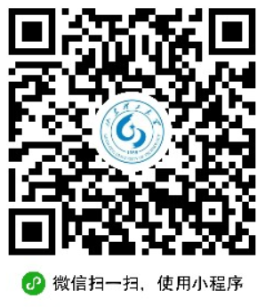
1.进入方式
学生使用微信搜索小程序“离返校登记”或者扫码即可进入系统

Slide 5
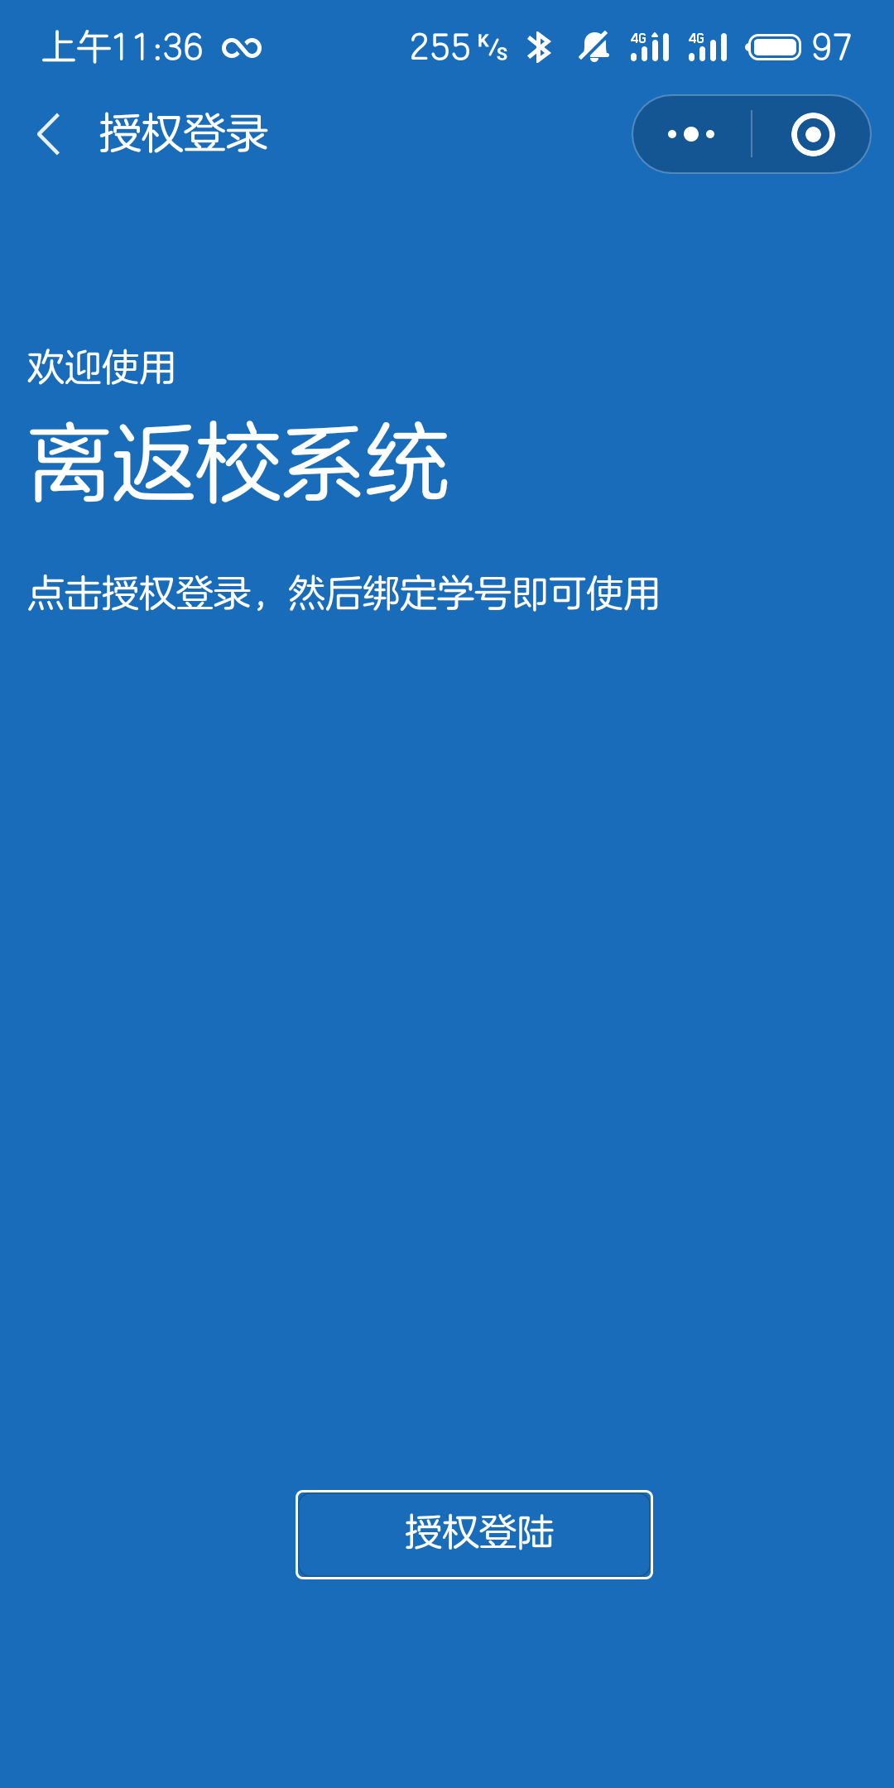
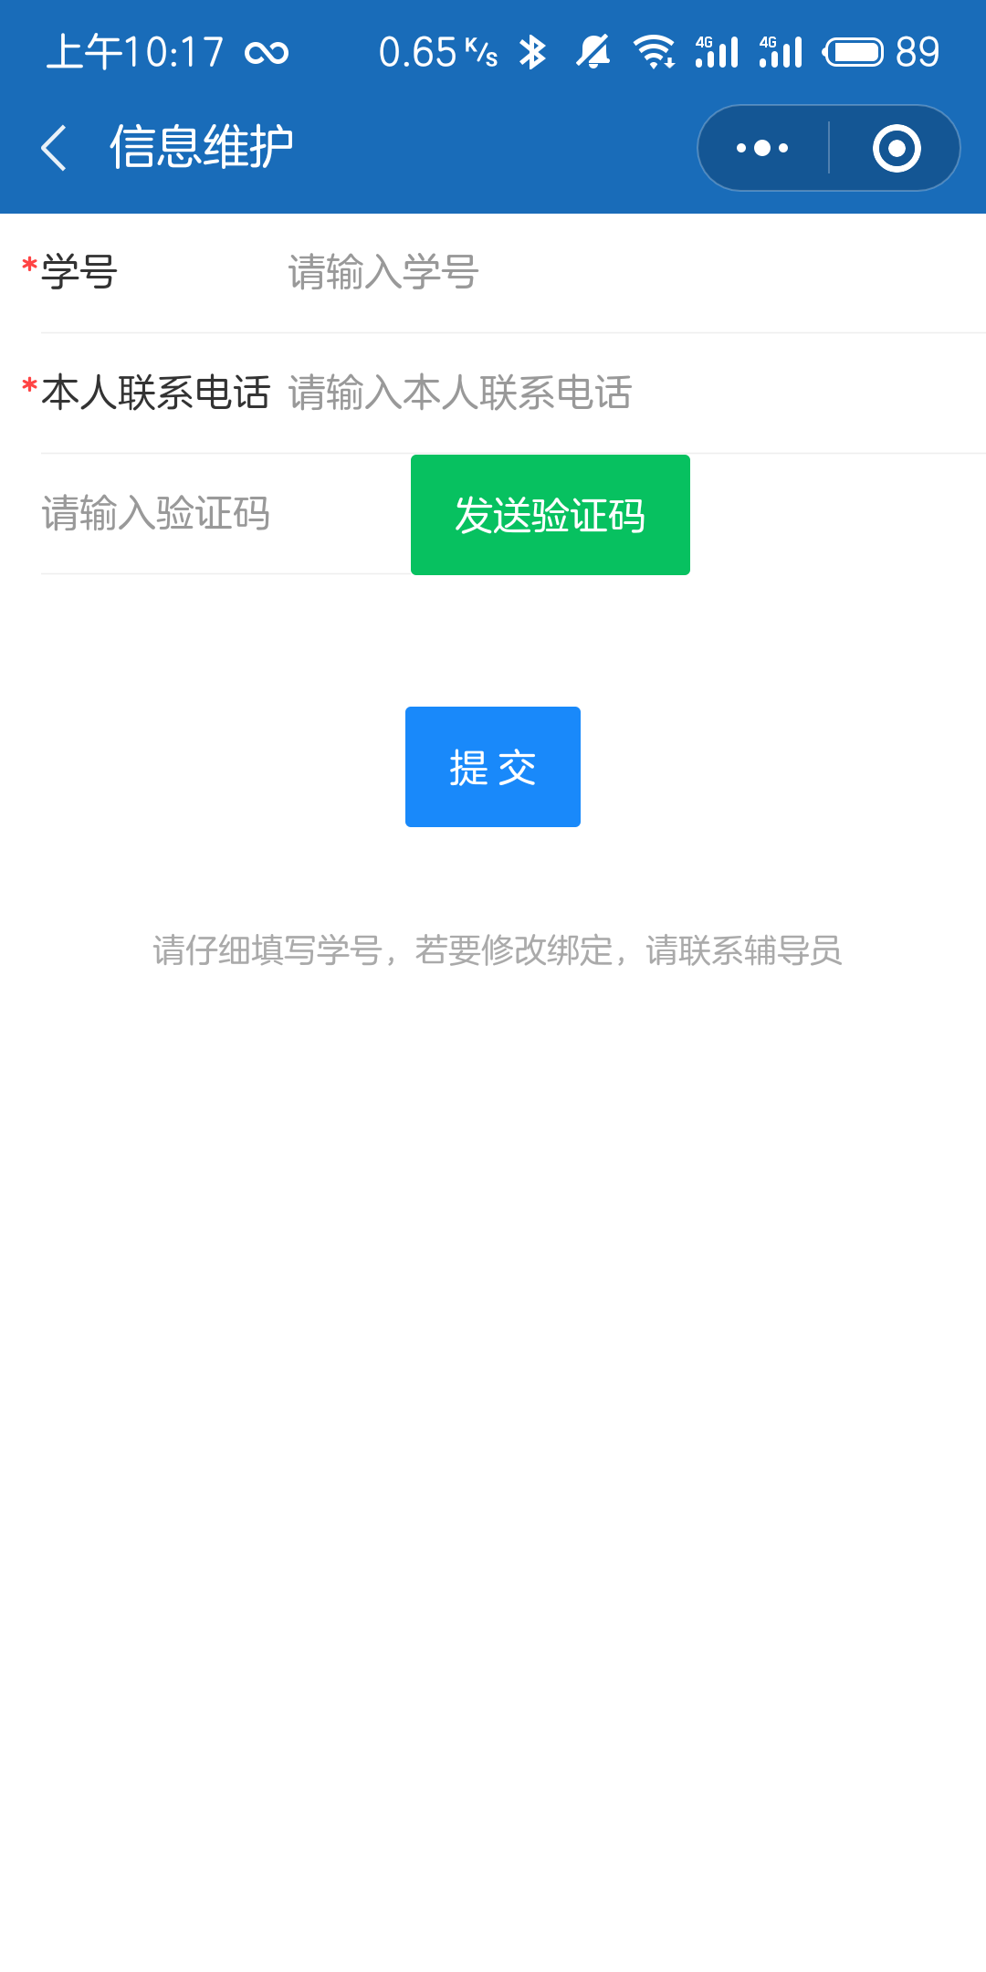
2.登陆与授权
进入小程序后，系统会提示用户获取微信授权，点击允许即可
登陆后需完善个人信息，信息务必真实准确。

Slide 6
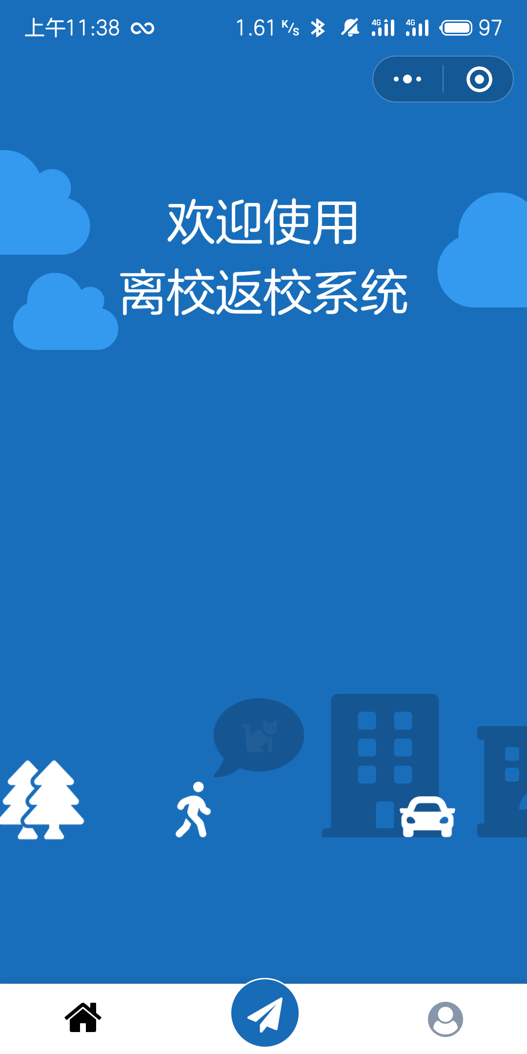
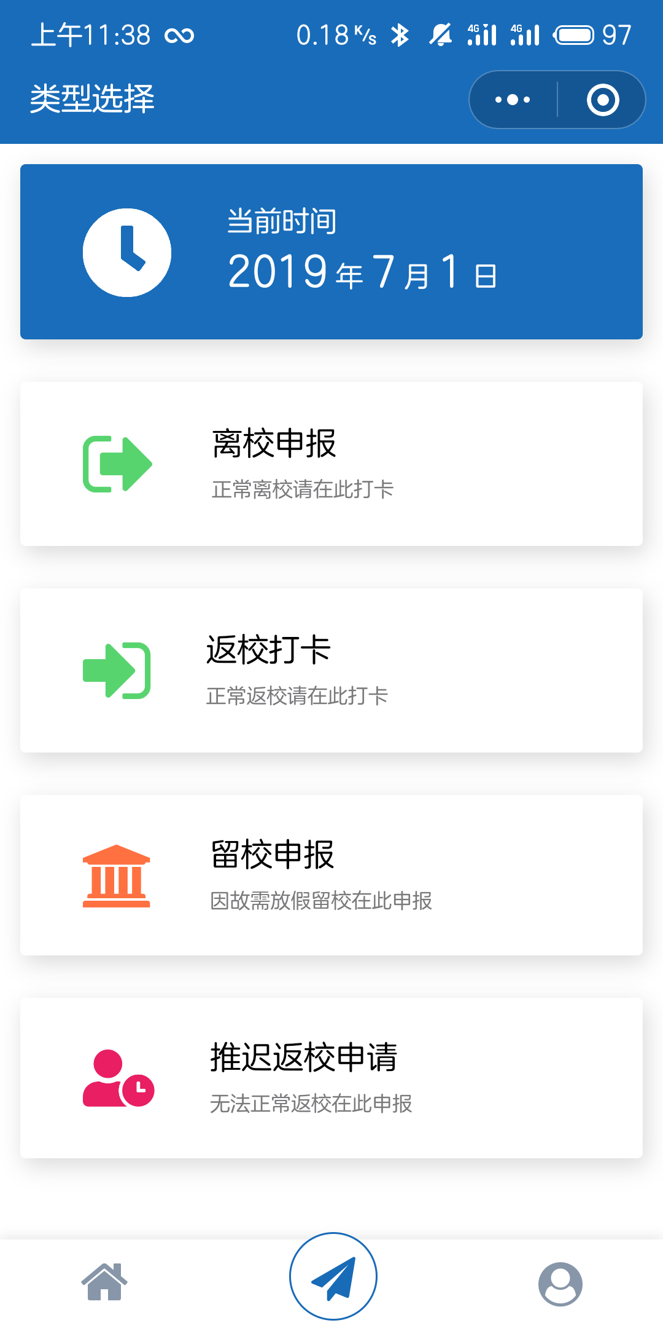
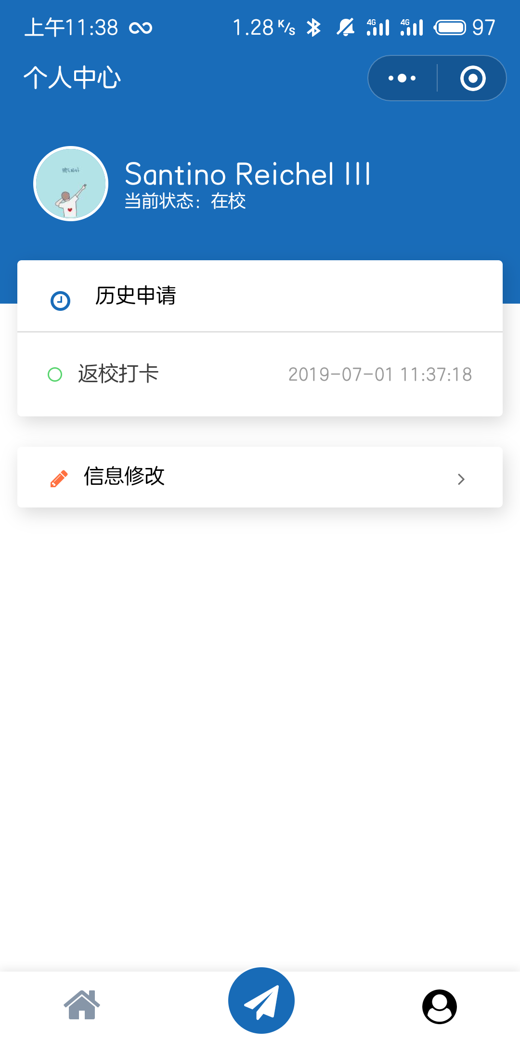
3.界面的介绍
系统共三个界面：首页、功能页、个人中心
首页：引导页
功能页：可进行离校申报、返校打卡、留校申报、推迟返校申请
个人中心：查看申请历史、修改个人信息、提交变更登记信息申请

Slide 7
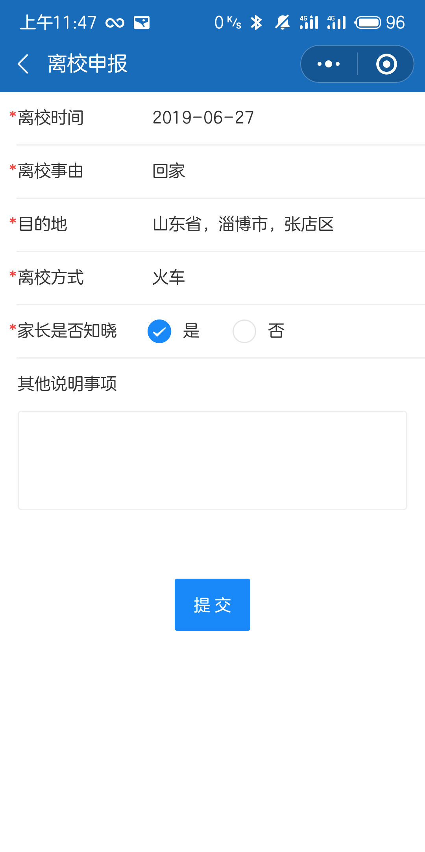
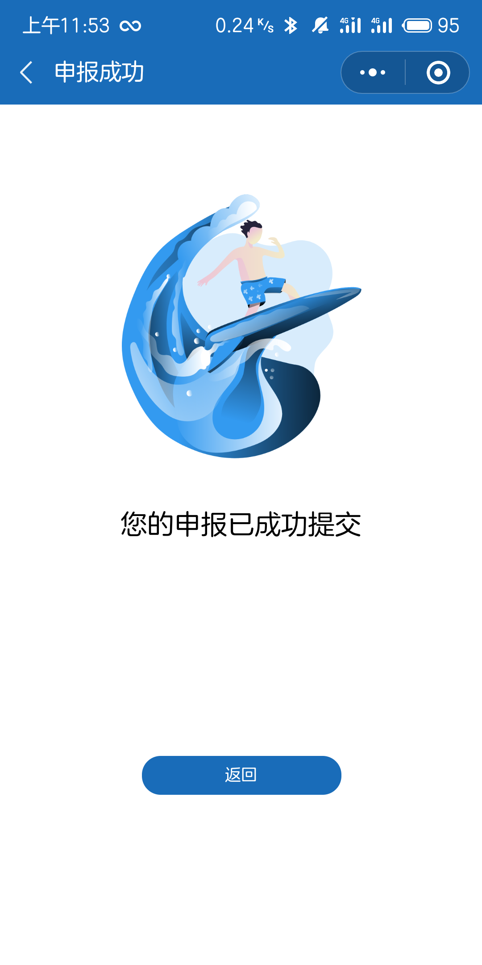
4.离校申报
放假开始时间前7天内，学生可登陆进行离校申报，按要求提交本人离校信息

Slide 8
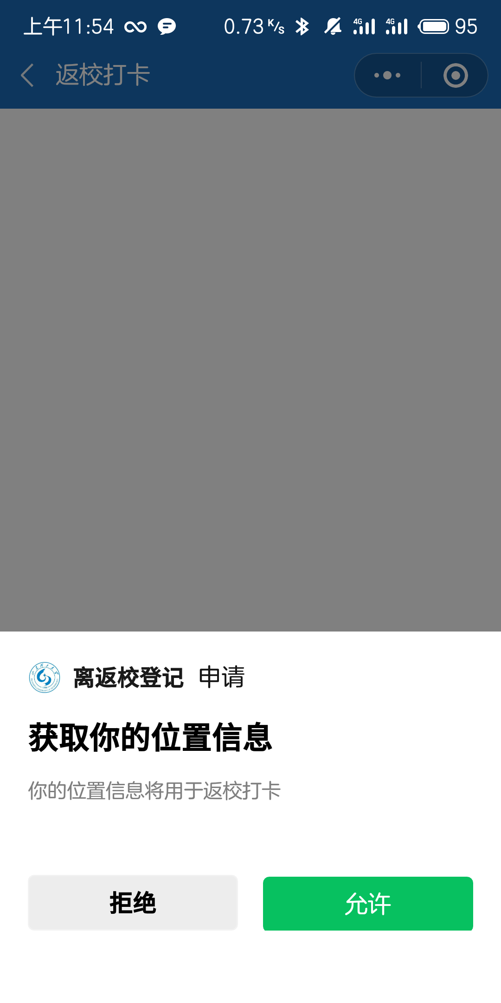
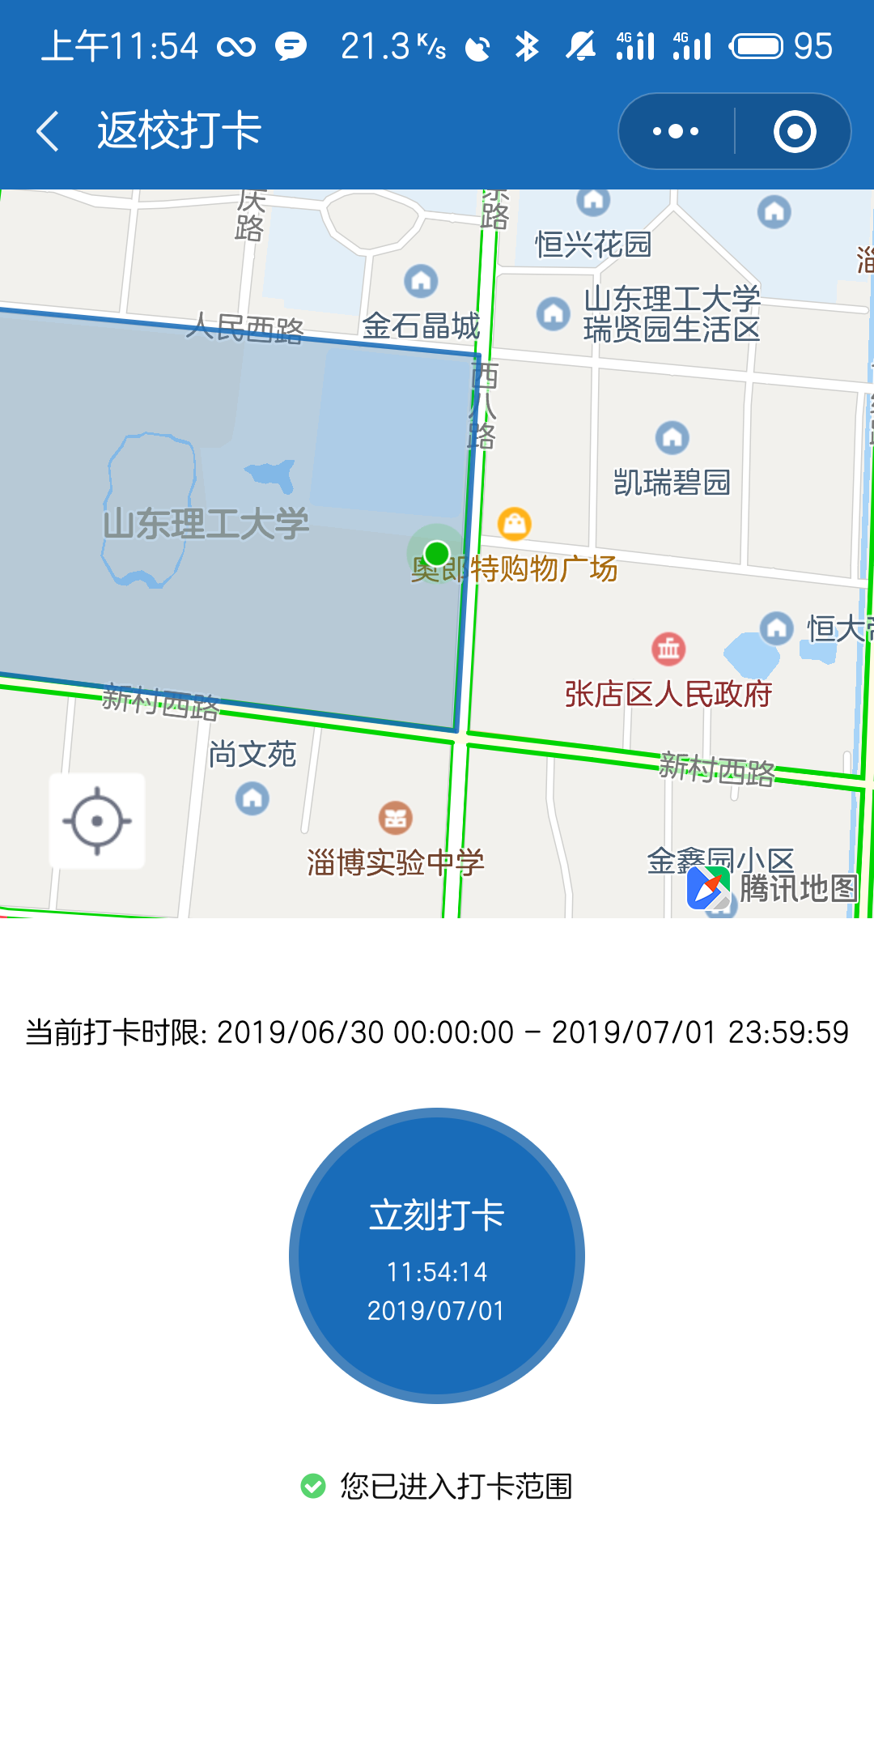
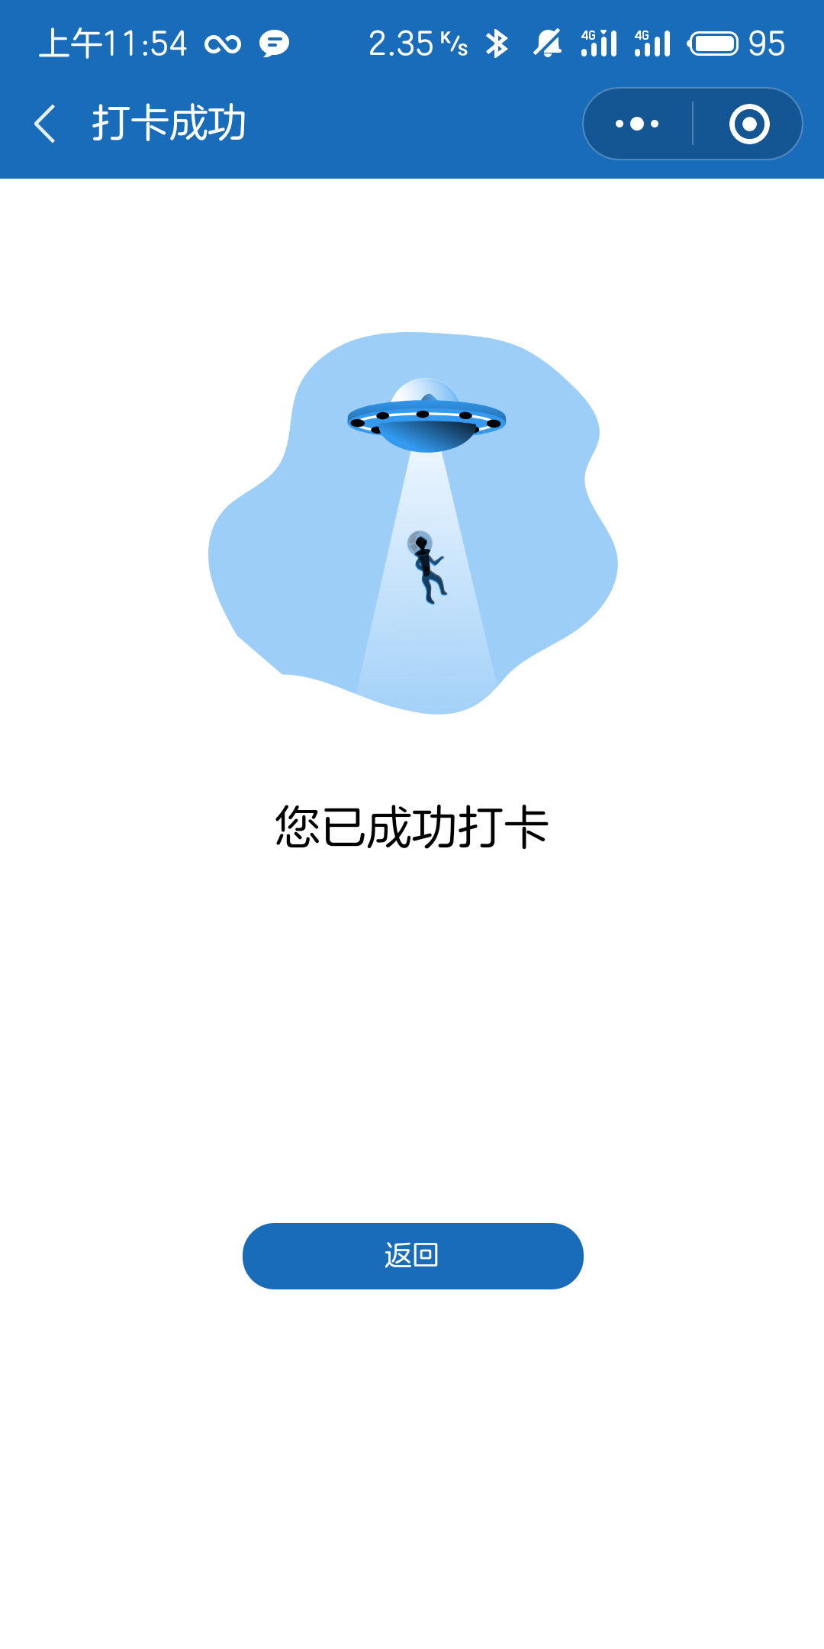
5.返校打卡
放假结束前2天（视情况设定），学生返校后可在相应校区内，打卡返校
打卡时需要调取手机的GPS定位信息，系统会进行提示，请点击“允许”

Slide 9
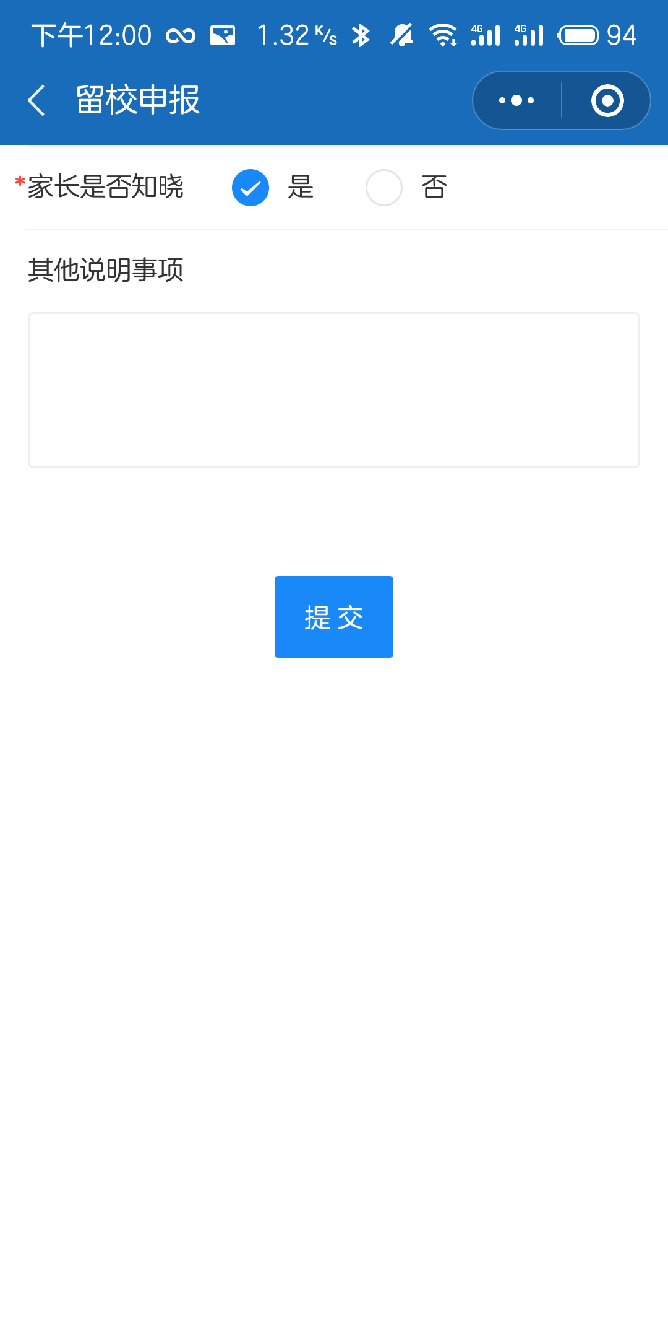
6.留校申报
若假期选择留校，需按要求填写留校信息并提交

Slide 10
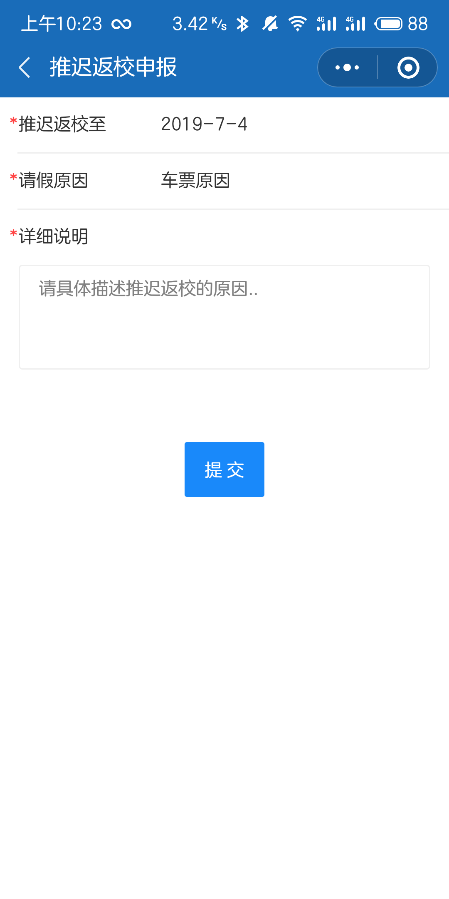
7.推迟返校申请
若假期结束时不能按时返校，需提前1天填写推迟返校事由并提交

Slide 11
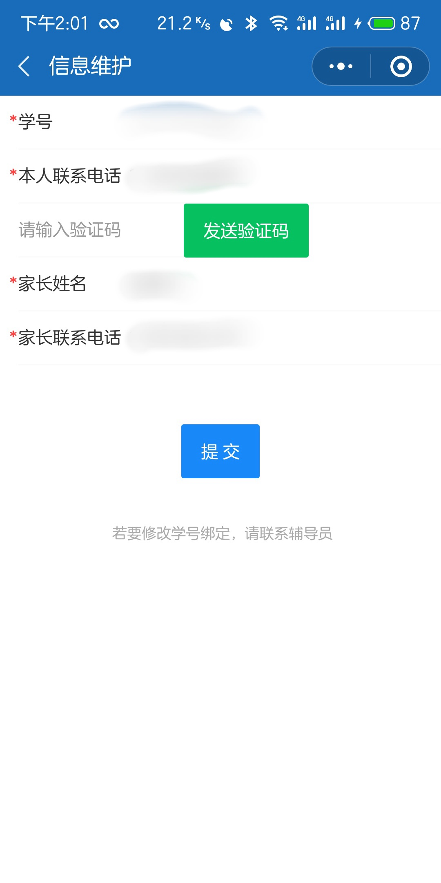
8.个人中心介绍
若个人手机号、家长手机号发生变动，请及时可点击“个人中心-信息修改”进行修改
若要变更微信号和学号之间的绑定关系，则向辅导员申请变更
若假期动向有变，可提交“撤销登记”申请，待辅导员通过审批后，可重新登记。

